Slide 1
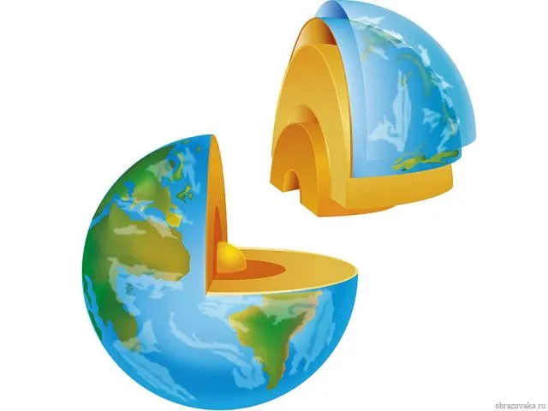

ІЗ ЧОГО СКЛАДАЄТЬСЯ ЗЕМЛЯ.

Slide 2

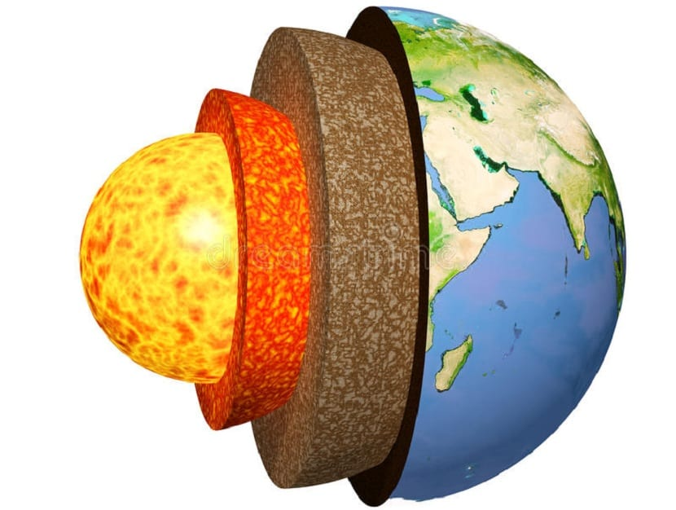
ПРИГАДАЙТЕ! Яка внутрішня будова Землі?

Slide 3

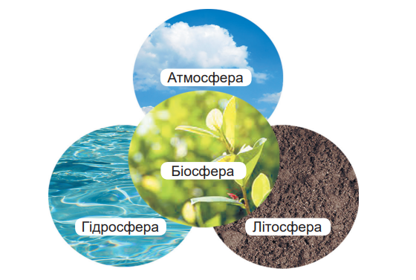
Які оболонки Землі ви знаєте? Що ви про них знаєте?

Slide 4
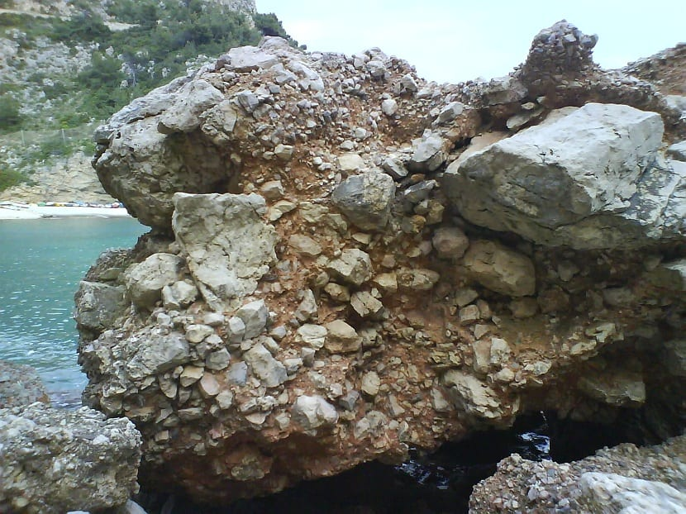
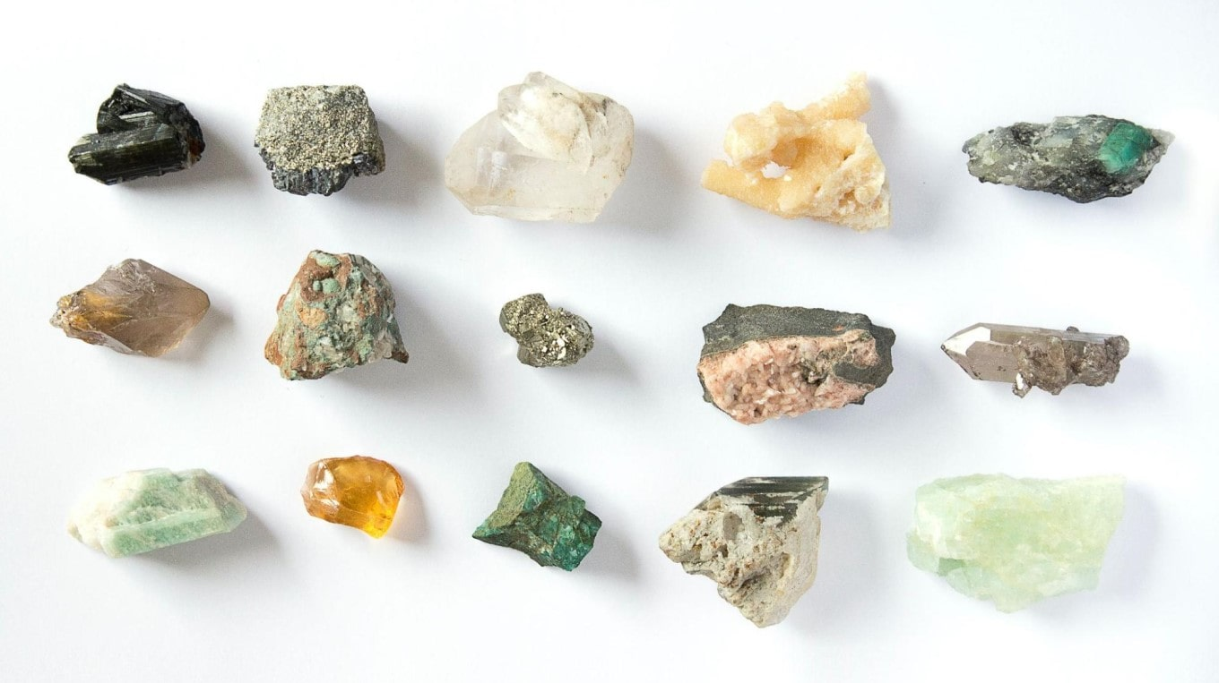
ЩО ВИВЧАЄ ГЕОХІМІЯ.
Про хімічний склад Землі учені довідуються на підставі аналізу гірських порід, які виступають на поверхні, утворилися в земній корі або ж під нею.
Хімічний склад оболонок Землі та процеси, що в них
відбувалися й відбуваються, вивчає геохімія.

Slide 5

ХІМІЧНИЙ СКЛАД ОБОЛОНОК ЗЕМЛІ
Земля має не лише тверду оболонку — літосферу, але й гідросферу та атмосферу. Хімічний склад оболонок Землі різний.

Slide 6
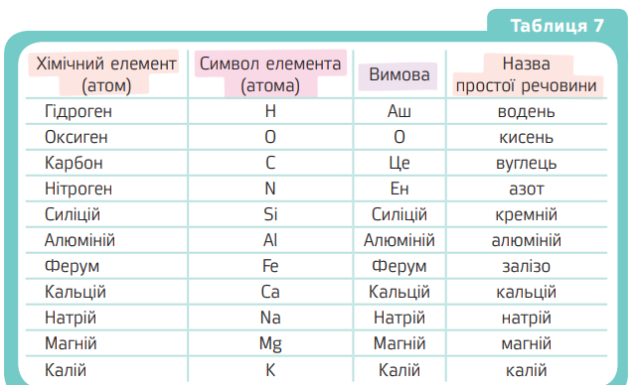
Найпоширеніші елементи, які входять до складу Землі.

Slide 7
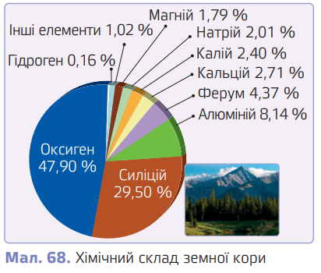
ХІМІЧНИЙ СКЛАД ЛІТОСФЕРИ

Slide 8
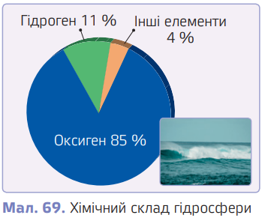
ХІМІЧНИЙ СКЛАД ГІДРОСФЕРИ
Світовий океан складається з води, у якій розчинені солі. Два
найпоширеніших елементи океану — Гідроген і Оксиген. Разом вони становлять 96 % маси океану, а всі інші елементи — лише 4 % (мал. 69). Натрій і Хлор у складі солі становлять 3 % маси океану.

Slide 9
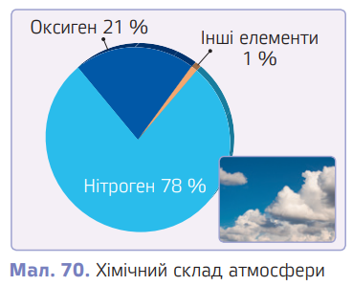
ХІМІЧНИЙ СКЛАД АТМОСФЕРИ
Два елементи, що входять до земної атмосфери Оксиген і Нітроген - становлять разом майже 99 % атмосфери, Аргон —
1 %, інші елементи — менше 1 % (мал. 70).

Slide 10
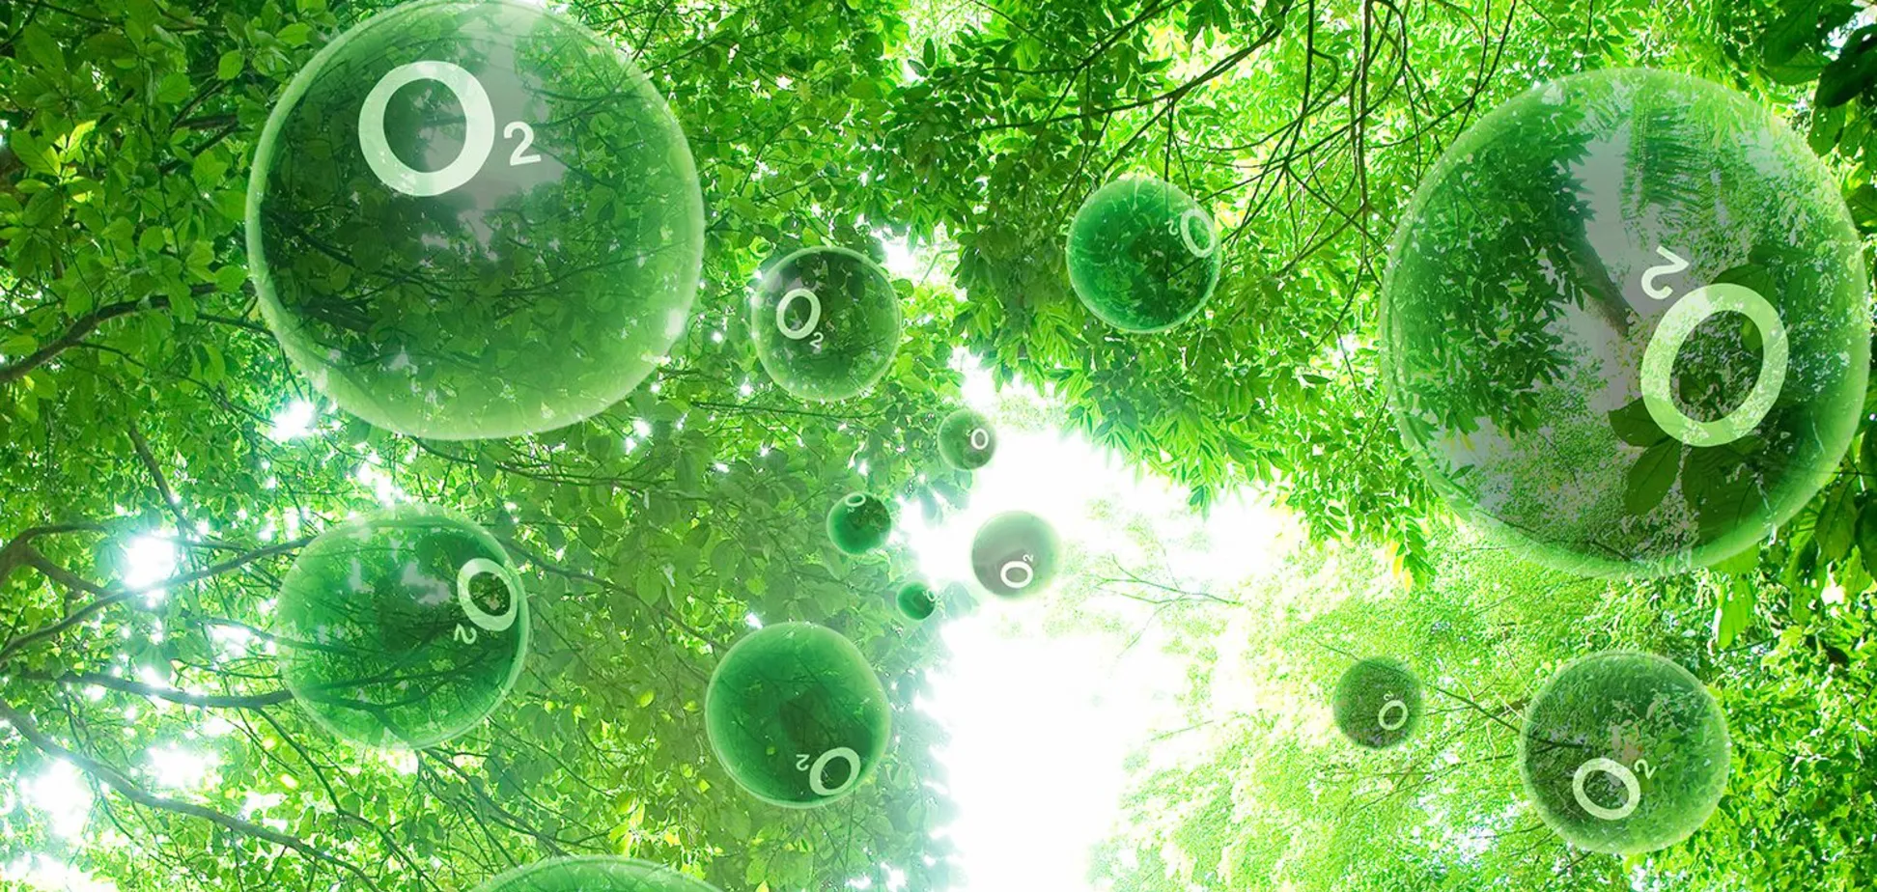
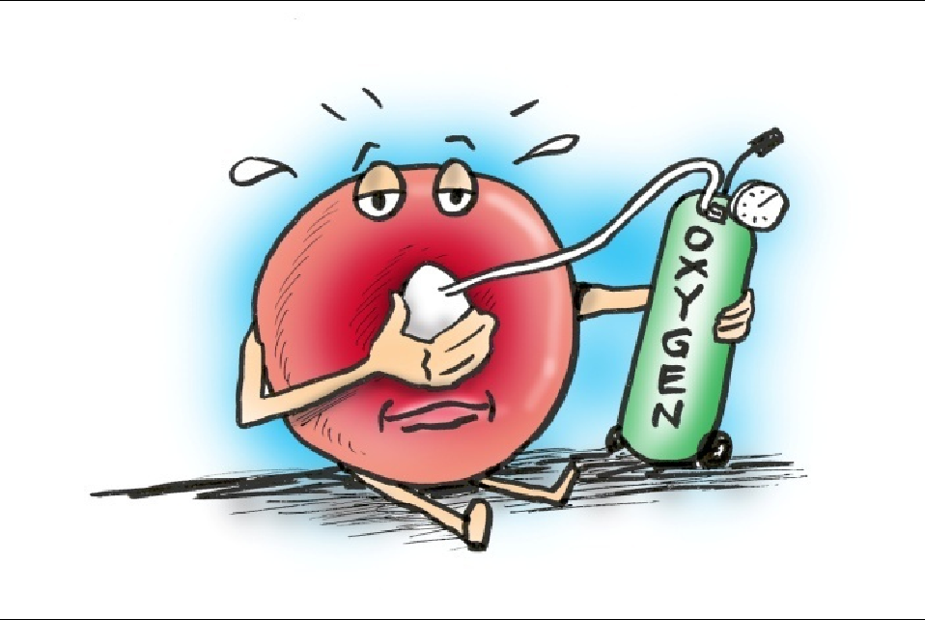
ОКСИГЕН – НАЙПОШИРЕНІШИЙ ЕЛЕМЕНТ.
Оксиген — найпоширеніший елемент на Землі. Він міститься в усіх оболонках Землі: у воді, повітрі, входить до складу гірських порід та мінералів. Значна кількість Оксигену міститься також у рослинах і тваринах, грибах. З атомів Оксигену складається кисень – газ, яким дихають всі живі організми. Кисень утворюють рослини.

Slide 11
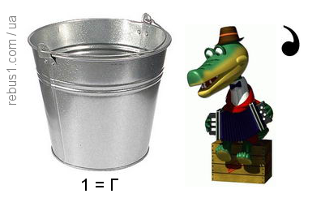
Розгадайте ребус і назвіть хімічний, що займає друге місце за поширеністю і гідросфері.

Slide 12

Розгадайте ребус і назвіть хімічний елемент.

Slide 13
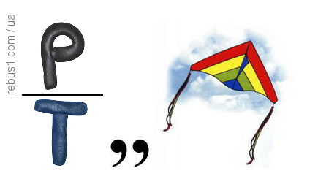
Розгадайте ребус і назвіть хімічний елемент гідросфери.

Slide 14

Розгадайте ребус і назвіть хімічний, що обов’язково входить до складу живих організмів.

Slide 15
КОРОТКО ПРО ГОЛОВНЕ
Геохімія — наука про хімічний склад оболонок земної кулі та процеси, що в них відбувалися й відбуваються..
Оксиген, Силіцій, Алюміній, Ферум, Кальцій, Калій, Натрій, Магній за масою становлять більше ніж 99 % земної кори.
Оксиген — найпоширеніший елемент на Землі. Він міститься у воді, повітрі, входить до складу гірських порід, мінералів, живих організмів.

Slide 16

Домашнє завдання.
Опрацювати &14, виконати завдання для самоконтролю 1-5.

Slide 17
Завдання для самоконтролю.
1.Доповніть речення: «Тверда оболонка Землі називається - …, повітряна - …, водна оболонка – це …, а оболонка, населена живими організмами має назву … .»
2.Запишіть назви і символи восьми хімічних елементів, які складають основну масу літосфери.
3. Вкажіть по два найпоширеніші елементи:
А) земної кори; Б) атмосфери; В) гідросфери.
4. Запишіть назву і символ найбільш поширеного хімічного елемента, який зустрічається в усіх оболонках Землі.
5. Оберіть будь-який хімічний елемент і складіть до нього ребус.

